Slide 1
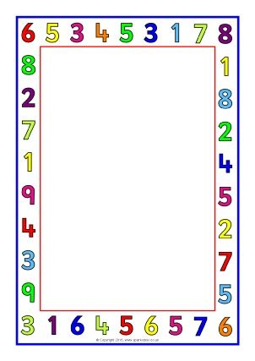

Урок 157. Повторення вивченого
матеріалу. Табличне множення
та ділення чисел. Дроби.

Slide 2
Запишіть дроби: чотири сьомих, три п»ятих,
дві дев»ятих, сім восьмих, чотири десятих,
три двадцятих.
Обчисліть вирази:
6 х 10 – 10 = 3 х 6 х 2 =
40 * 10 + 6 = 81 кг : 9 кг =
2 х 7 х 4 = 7 м х 9 =

Slide 3
1. 4/7, 3/5, 2/9, 7/8, 4/10, 3/20.
2. 6 х 10 – 10 =50 3 х 6 х 2 = 36
40 : 10 + 6 = 10 81 кг : 9 кг = 9
2 х 7 х 4 = 68 7 м х 9 = 63 м

Slide 4
3. Розв»яжіть рівняння:
а : 7 = 10 63 : n = 9
4. Розв»яжіть задачу.
У Насті є оксамитові та джинсові резинки для
волосся. Оксамитових резинок 3, що становить
¼ всіх резинок. Скільки джинсових резинок у Насті?

Slide 5
3. a : 7 = 10 63 : n = 9
а = 7 x 10 n = 63 : 9
a = 70 n = 7
70 : 7 = 10 63 : 7 = 9
10 = 10 9 = 9
4. Оксамитові – 3 р. , це ¼ всіх
Джинсові - ? Р.
Розв»язання

Slide 6
3 х 4 = (р) всіх.
- 3 = (р.)
Відповідь: джинсових резинок у Насті.

Slide 7
5. Поставте дужки так, щоб рівність стала
правильною:
7 х 4 + 2 х 4 – 1 = 34

Slide 8
5. 7 х 4 + 2 х ( 4 – 1) = 34

